Slide 1
Урок географии
Урок географии
6 класс
6 класс

Slide 3
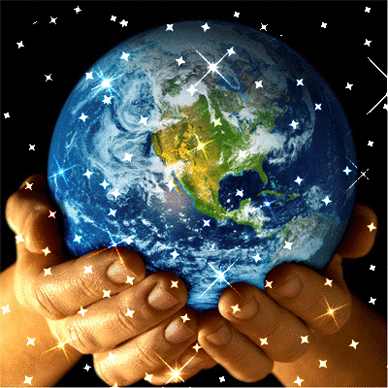
Земля – планета Солнечной системы

Slide 4
…..
строение
Солнечной системы.
…..
о влиянии Луны
на Землю.
…..
особенности
планеты Земля.
Узнать
Вспомнить
Выяснить

Slide 5
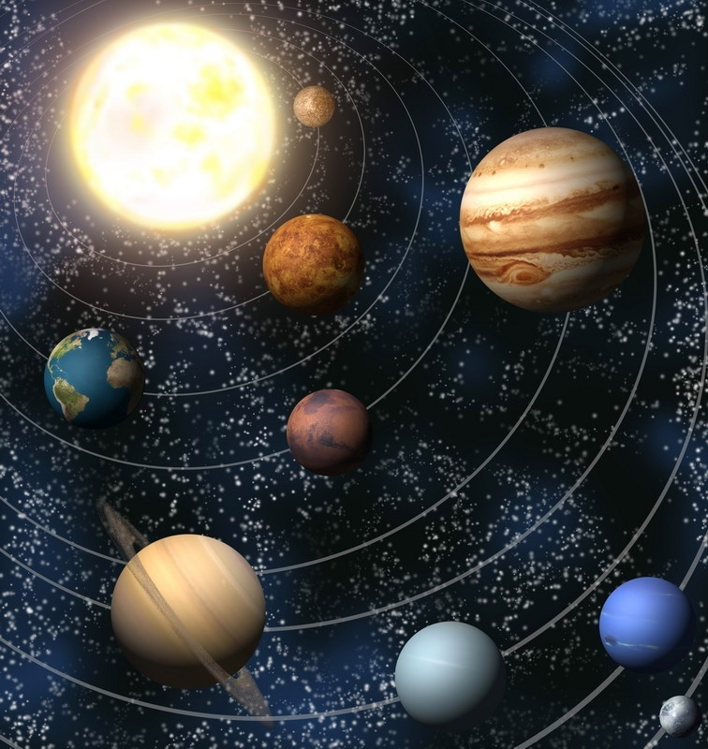
Объекты изучения
Объекты изучения
Солнечная система
Земля
Луна

Slide 6
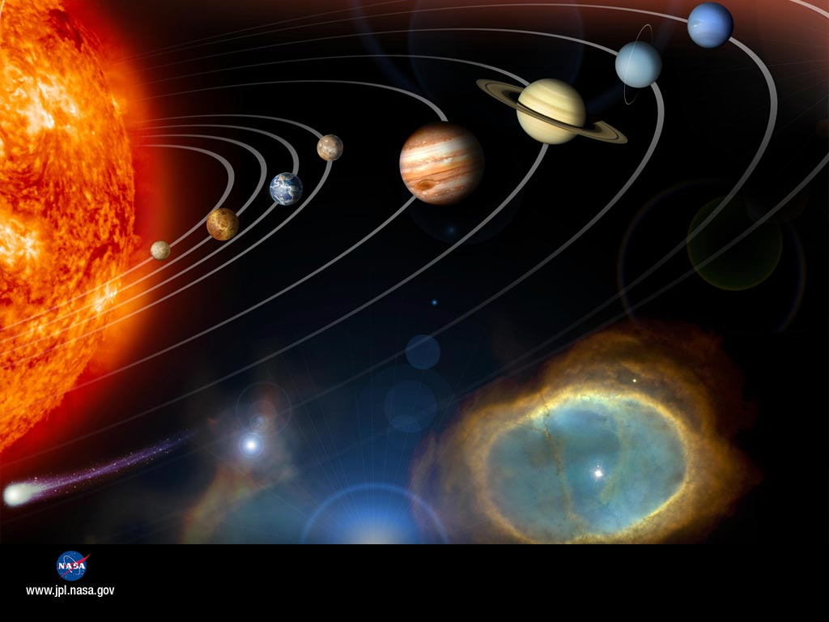

Slide 7
Стихотворение
Стихотворение
М
В
З
М
Ю
С
У
Н
П
М
В
З
М
Ю
С
У
Н
П
Медвежонок
Ветчину
Закусил
Малиной
Юркий
Суслик
Утащил
Ножик
Перочинный
Меркурий
Венера
Земля
Марс
Юпитер
Сатурн
Уран
Нептун
Плутон

Slide 8
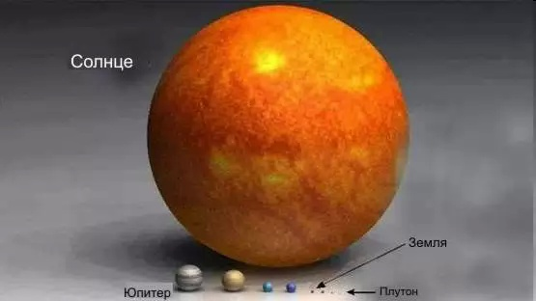
Сравнительные размеры Солнца и планет
Сравнительные размеры Солнца и планет

Slide 9
Солнце – центральное тело солнечной системы

Slide 10
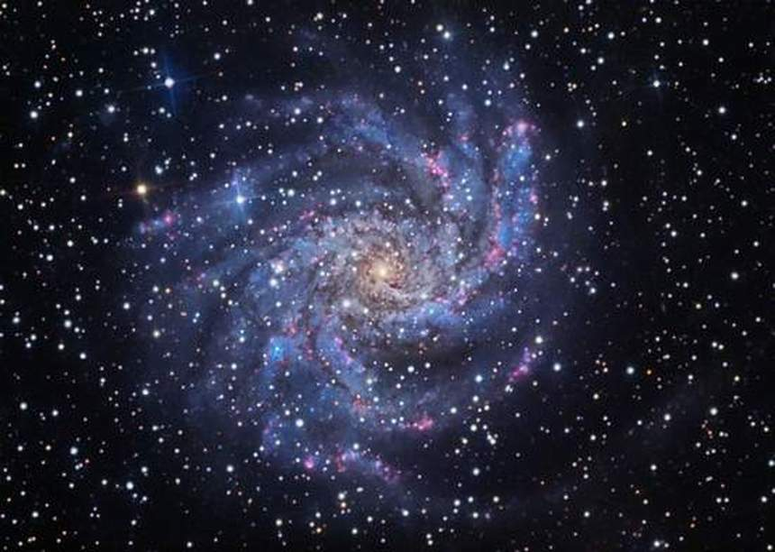
Галактика
Млечный Путь
Галактика
Млечный Путь

Slide 11
Письмо инопланетному другу
Здравствуй, мой незнакомый
инопланетный друг!
Очень хочется с тобой начать переписку и рассказать о себе. Я живу на планете ………., которая расположена на ………….. орбите от Солнца. Самой большой планетой в нашей системе является …………, а самой маленькой ….. . Самая близкая к Солнцу планета…………, самая высокая температура на планете……… . В нашей Солнечной системе есть планета с самым большим количеством спутников – это планета ………….., у неё их 17.
В центре Солнечной системы расположено
……… . Это – звезда.

Slide 12
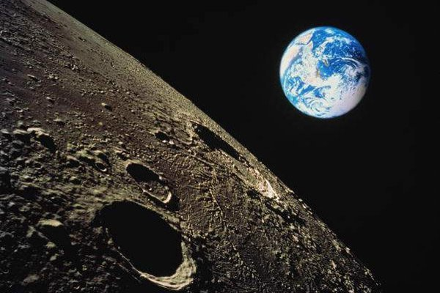
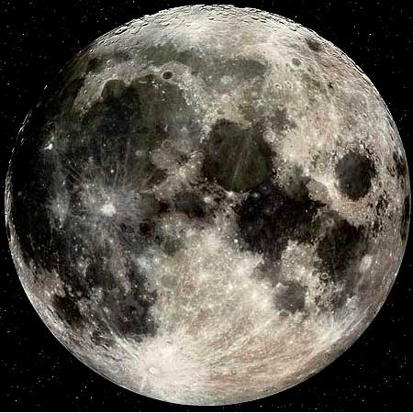
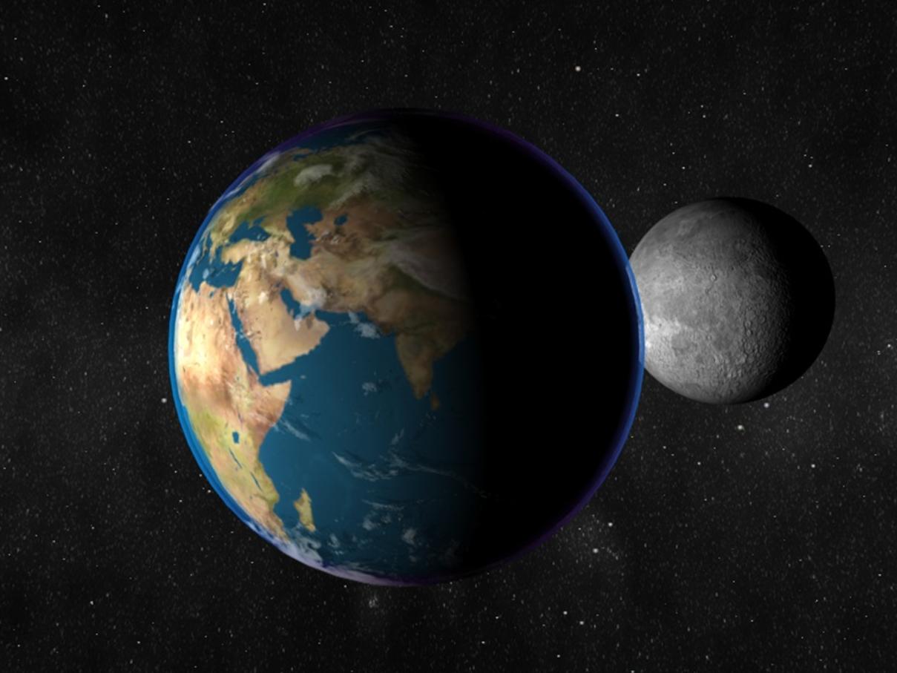
Луна – естественный
спутник
Земли
Луна – естественный
спутник
Земли
Диаметр Луны почти в 4 раза
меньше диаметра Земли

Slide 13
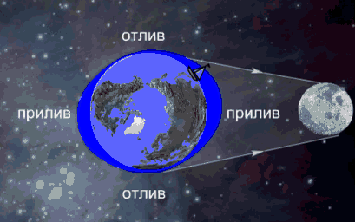
Лунное притяжение вызывает на Земле приливы, а удаление от Земли ослабляет это притяжение
и прилив сменяется отливом

Slide 15
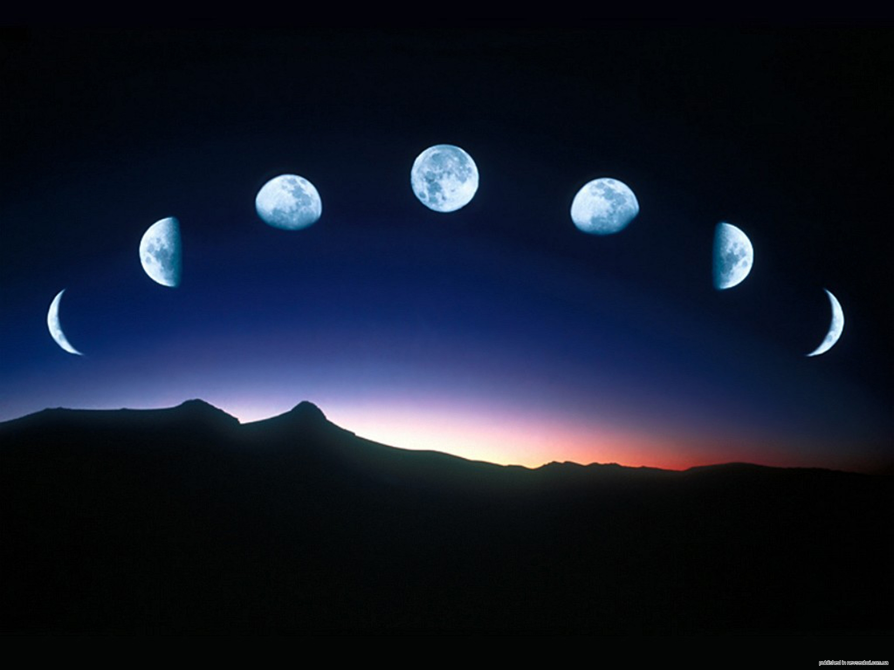
Фазы Луны

Slide 16
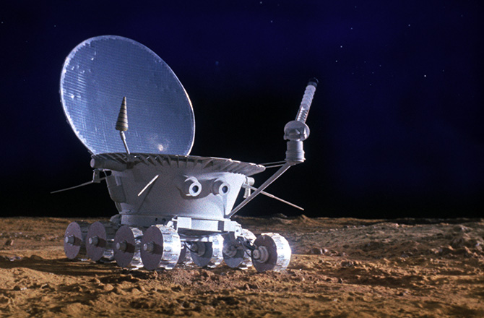
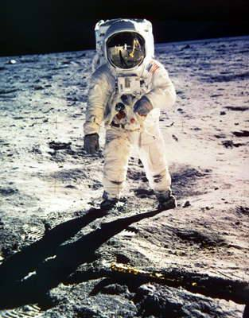
Луноход
Астронавт

Slide 17
Письмо инопланетному другу
Наша планета имеет ……..…… спутник. Это - ……… . От притяжения Луны на Земле бывают ………..…….. и ……………. .

Slide 18
Адрес отправителя:
Галактика –
Система –
Планета –
Материк –
Полушарие –
Страна –
Область –
Район –
Поселок –
Улица –
Земля
Солнечная
Евразия
Северное
Кикнурский
Млечный Путь
Ленина, 41
РФ
Кировская
Кикнур

Slide 19
Адрес отправителя:
Галактика –
Система –
Планета –
Материк –
Полушарие –
Страна –
Область –
Район –
Поселок –
Улица –
Млечный Путь
Солнечная
Земля
Евразия
Северное
РФ
Кировская
Кикнурский
Кикнур
Ленина, 41

Slide 20
Адрес получателя:
Куда:
Галактика –
Система –
Планета –
Кому:
Моему инопланетному другу

Slide 21
«Третий лишний»
«Третий лишний»
Меркурий,
Марс,
Земля,
Земля,
Сатурн,
Венера
Сириус
Земля
Солнце,

Slide 22
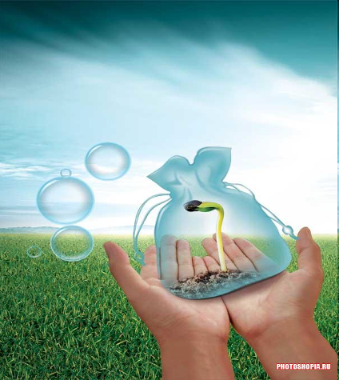
Уникальность Земли состоит в том, что
только на ней из всех планет Солнечной системы
есть жизнь

Slide 23
В чём же уникальность нашей планеты?
В чём же уникальность нашей планеты?
Существованию живого способствует ряд особенностей Земли:
расстояние от Солнца,
наличие воздушной оболочки
и
больших запасов воды,
существование почвы.

Slide 24
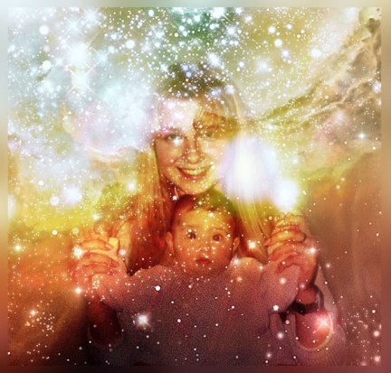
Уникальность Земли заключается, прежде всего,
в том, что на ней живём мы, разумные люди,
появление которых является вершиной эволюции жизни

Slide 25
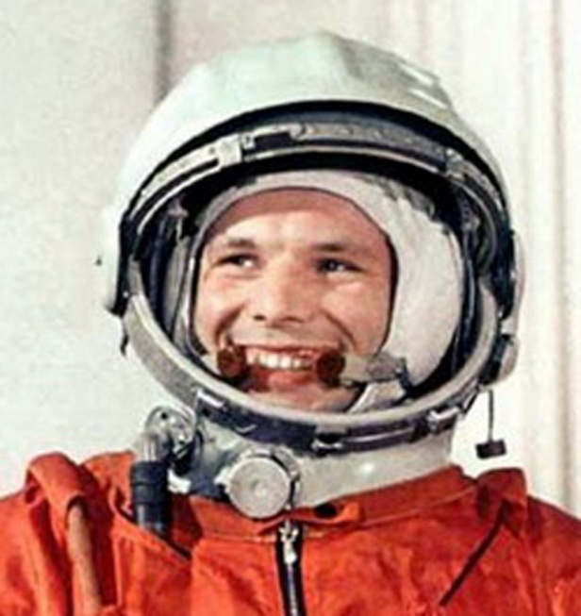
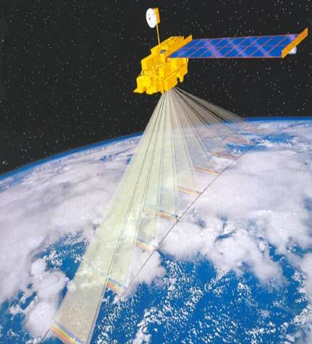
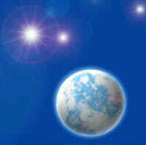
«Наша голубая планета» -
так называли Землю космонавты,
увидев её из космоса

Slide 27
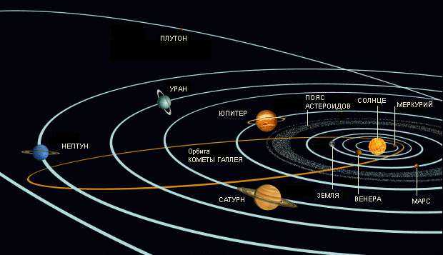
Физкультминутка
Физкультминутка
Если верное утверждение – руки вперёд
Если неверное утверждение – руки над головой и хлопок
Юпитер – планета-гигант

Slide 28
Физкультминутка
Физкультминутка
Если верное утверждение – руки вперёд
Если неверное утверждение – руки над головой и хлопок
2. Земля – самая большая планета

Slide 29
Физкультминутка
Физкультминутка
Если верное утверждение – руки вперёд
Если неверное утверждение – руки над головой и хлопок
3. Во Вселенной существует лишь одна Галактика

Slide 30
Физкультминутка
Физкультминутка
Если верное утверждение – руки вперёд
Если неверное утверждение – руки над головой и хлопок
4. Луна – естественный спутник Земли

Slide 31
Физкультминутка
Физкультминутка
Если верное утверждение – руки вперёд
Если неверное утверждение – руки над головой и хлопок
5. Солнце – это звезда

Slide 32
Физкультминутка
Физкультминутка
Если верное утверждение – руки вперёд
Если неверное утверждение – руки над головой и хлопок
6. Венера – самая маленькая планета

Slide 33
Физкультминутка
Физкультминутка
Если верное утверждение – руки вперёд
Если неверное утверждение – руки над головой и хлопок
7. Земля – уникальная планета

Slide 35
1. Скопление звёзд называют:
А) Солнечная система Б) Галактика
В) Вселенная Г) Парад планет
2. Солнце состоит из газов:
А) кислорода и водорода Б) водорода и гелия
В) гелия и кислорода Г) азота и кислорода
3. Земля - является по счёту от Солнца планетой
А) девятой Б) пятой
В) третьей Г) первой
4. Силы взаимодействия Земли и Луны являются причиной возникновения:
А) землетрясений и цунами, Б) цунами и наводнений
В) смерчей и торнадо Г) приливов и отливов
5. Укажите, какой из перечисленных фактов не может являться условием существования жизни на Земле:
А) на Земле существует вода
Б) температура на Земле значительно выше температуры других планет
В) Земля имеет атмосферу, пропускающую достаточное количество солнечного света и тепла.
6. Приливы и отливы в Мировом океане регулирует:
А) притяжение Луны Б) притяжение Земли
В) притяжение Марса Г) постоянные ветры Земли
7. Луна – спутник:
А) Марса Б) Венеры
В) Земли Г) Солнца
8. Солнце – это:
А) планета Б) звезда
В) спутник Земли Г) комета
Тест
Тест

Slide 36
1) Б
2) Б
3) В
4) Г
5) Б
6) А
7) В
8) Б
Правильные ответы
Правильные ответы
Если верно
7-8 ответов – «5»
6 ответов – «4»
5 ответов – «3»

Slide 37
1. Земля вращается вокруг Солнца.
2. Солнце – центр Солнечной системы.
3. Луна приводит к образованию приливов и отливов на Земле.
4. Земля имеет два спутника.
5. Юпитер – самая маленькая планета Солнечной системы.
6. Вселенная – часть Галактики.
7. Орбита – путь Земли вокруг Солнца.
8. Земля – это планета жизни.
Луна всегда обращена к Земле
одной стороной.
10. Земля – пятая планета от Солнца
+
+
+
-
-
В
1
2
3
7
8
н/в
4
5
6
9
10
-
+
+
-
-

Slide 38
Домашнее задание
Домашнее задание
Параграф 12 прочитать, пересказать, устно ответить на вопросы после параграфа.
Заполнить адрес, куда отправится ваше письмо.
Подобрать материал о вероятности жизни на других планетах – письменно по желанию.

Slide 39
Вспомнить строение
Солнечной системы.
Узнать о влиянии Луны
на Землю.
Выяснить особенности
планеты Земля.

Slide 40
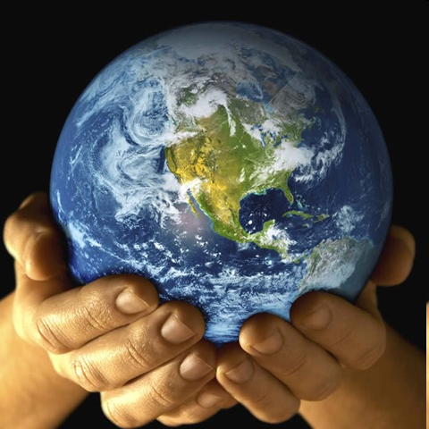
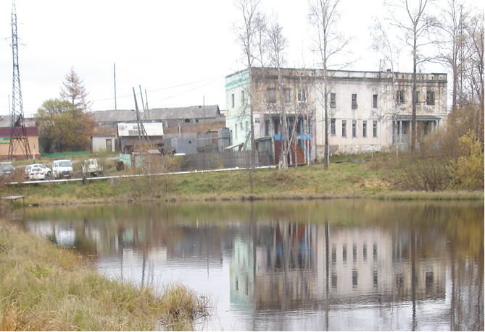
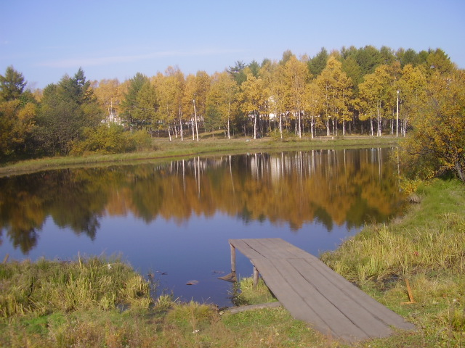
Живи, Земля, живи Земля,
И вы поймите, люди,
Такой Земли, такой Земли
Родной Земли не будет!

Slide 41
Наш урок подошёл к концу,
и я хочу сказать ...
Мне больше всего удалось ...
Я могу себя похвалить за…
Я могу похвалить одноклассников за...
Меня удивило…
Для меня было открытием то, что ...
На мой взгляд, не удалось…, потому что…
На будущее я учту…

Slide 42
